Slide 1
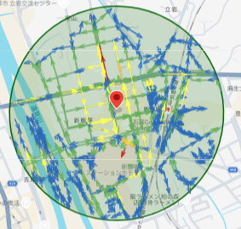
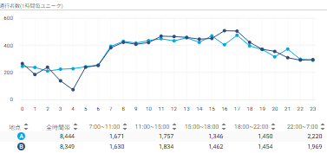
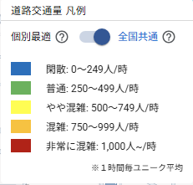
新飯塚商店街周辺 令和8年3月 推計月間平均歩行者通行量
※本件は実測値ではなく、あくまで推計値ですので、傾向把握を目的にご利用ください
新飯塚商店街の
範囲（大枠）
推計月間平均歩行者通行量(12時～13時)
推計月間平均歩行者通行量
Ａ区間の詳細
Ｂ区間の詳細
Ａ
Ｂ
データ提供元：株式会社データワイズ

